Slide 1
基于单片机辅助的 音频功率放大器
张润华
电子信息
06051074

Slide 2
文章概述
本文重点介绍了基于单片机辅助的音频功率放大器实现数字音量控制，智能衰减过高输入，输出中点电压自动调整，根据工作点状态开机延时，串行数码显示等功能，以此作为实例，探讨功率放大器电路的智能控制方法。并且在研究过程中注重计算机辅助设计技术EDA的应用，借助EDA技术使电路开发更快速准确。
音频功率放大器
电子音量控制
柔性剪峰电路
智能保护电路
音量数码显示
延时开机电路
中点自动调整

Slide 3
硬件设计过程
设计音频放大器骨架
对音频放大器电路进行
首先设计出一个作为模型的音频放大器骨架，并且适当调整电路引出可控节点以适合单片机控制。然后统计控制的节点个数，控制的方式。然后设计单片机要实现哪些功能。需要哪些外围元件，比如数码管显示，电子音量控制等功能需要多少引脚，需要什么单片机硬件资源。最后综合音频放大器与单片机外围电路选择单片机的型号。最后大致定出软件能实现的项，以此对硬件的选用，电路的设计进行论证。然后对软件进行编写，主要使用汇编开发。开发过程中不断将单元开发结果在EDA软件中进行硬件仿真以及软件调试。最后，整个系统组装进行实物调试。

Slide 4
设计流程

Slide 5
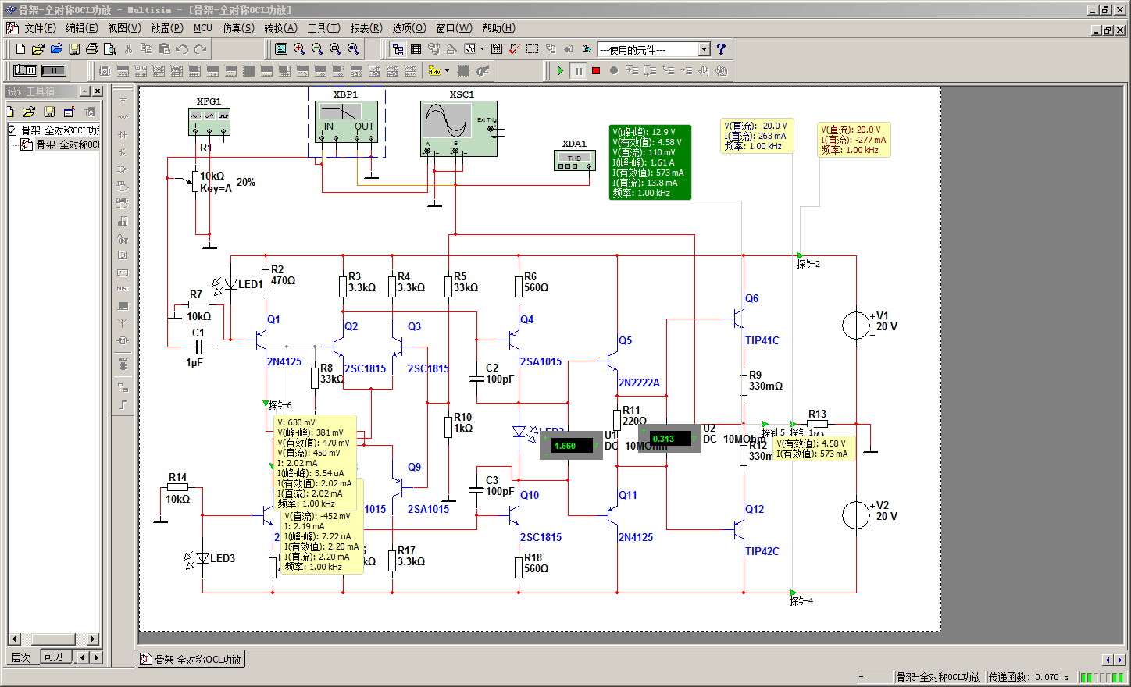
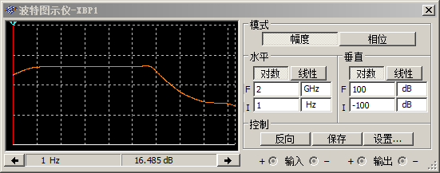
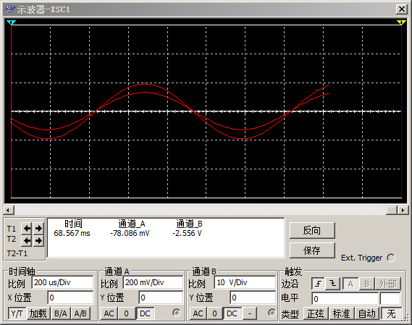
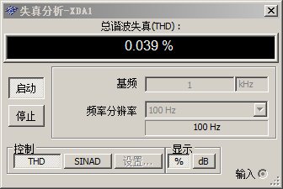
Multisim仿真OCL功率放大器

Slide 6
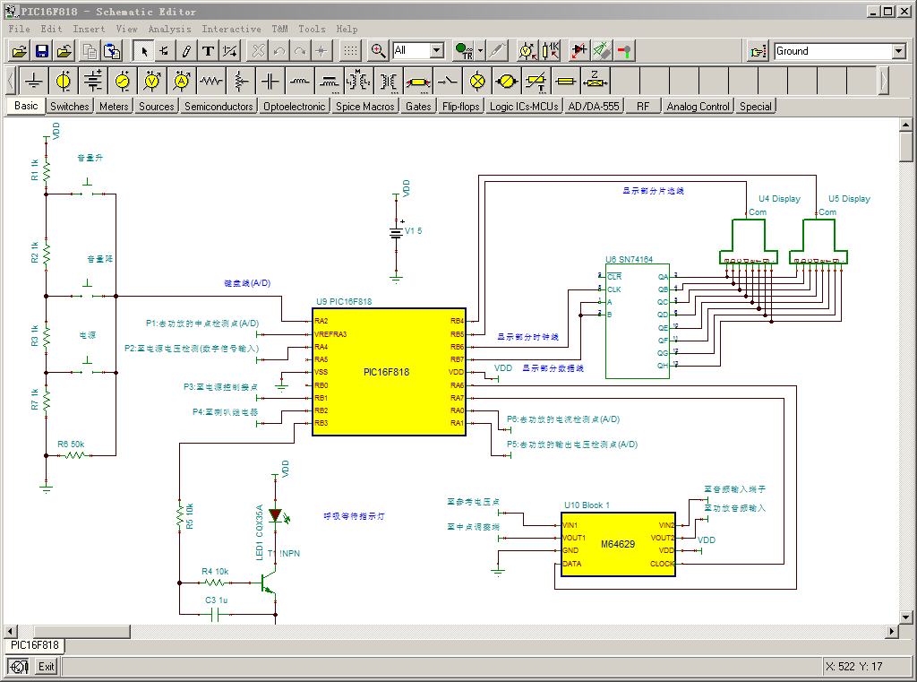
Tina仿真单片机电路

Slide 7
硬件模块
当前音量显示
电源电压保护
音源
电子音量控制，柔性剪峰
串行信号控制
PIC16F818
M64629
音频放大器
串行控制
中点控制
AD转换
中点电位检测，负载开关
按钮模块
负载

Slide 8
软件模块
延时3秒开机
读取并调整上次音量
检测输出中点并调整后打开负载
中断服务程序(中断执行)
检测按钮事件
根据数模转换结果确定按钮
检测是否过载，若是则断开负载
主程序(不断循环)
检测音源电平是否过高，并调整
执行相应操作
驱动数码管显示音量变化
返回主程序

Slide 9
谢谢！

